Slide 1
Темы для обсуждения:
«Реформирование системы таможенных органов в Южном Таможенном Управлении и изменения в таможенном законодательстве в 2020-2021 году, затрагивающие специфику оформления товаров для получателей/ отправителей в ДНР»
Тенденции и изменения в таможенном законодательстве РФ, затрагивающие специфику оформления для получателей в ДНР.2-7 слайд
Особенности работы таможенных постов фактического контроля Ростовской таможни, при оформлении на Южном ЦЭД товаров с предъявлением СТ-1. 8-9 слайд
Порядок применения таможенных процедур реэкспорт / таможенный склад, основные особенности, условия применения. 10-16 слайд
Какие есть требования и риски у бизнеса в реализации товаров при экспорте / импорте на территории РФ?
20-23 слайд
Рекомендации по использованию распределительного склада в отношении товаров ДНР экспортируемых в дальнее зарубежье. 17-19 слайд

Slide 2
В результате реформирования системы таможенных органов декларационный массив Юга России с 15 сентября 2020 г. сконцентрирован в двух центрах электронного декларирования – -Южный ЦЭД, подчиненном Южной электронной таможне, -Новороссийский ЦЭД, подчиненном Новороссийской таможне.
«Создание Южной электронной таможни – один из заключительных шагов реформы российских таможенных органов.
Разделили документальный и фактический контроль, перешли на «бесконтактные» отношения с участниками ВЭД.

Slide 3
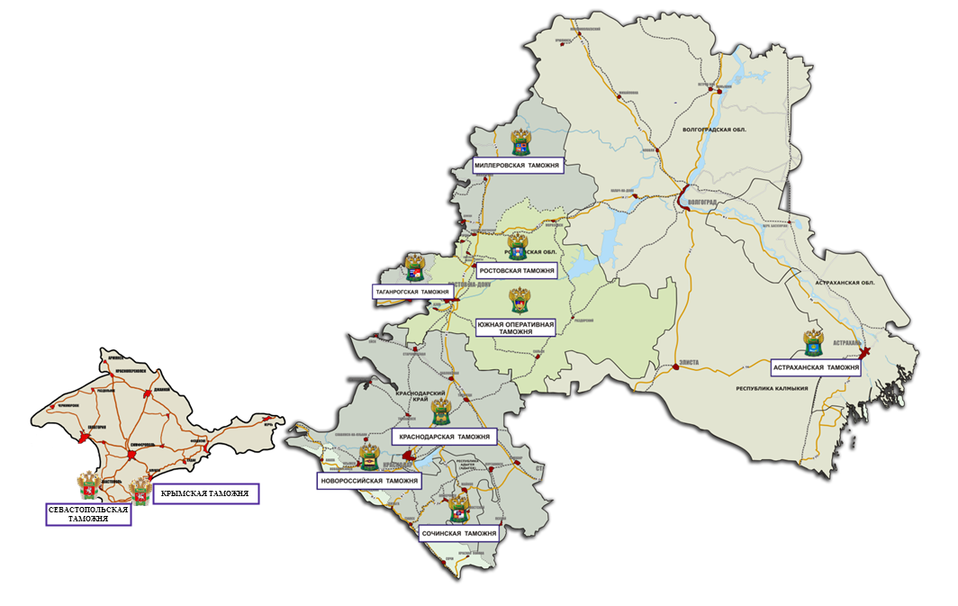
Реформирование системы таможенных органов ЮТУ в 2020-2021 год
Уровень концентрации по ДТ
2017 год
20 %
2018 год
30 %
2019 год
60 %
2020 год
95 %
2021 год
99 %
Товары, перемещаемые видами транспорта, отличными от морского
Южный т/п (ЦЭД) Южной электронной таможни
Товары, перемещаемые морским видом транспорта с 01.02.2021
Распространяется и на транзитные поставки перемещаемых на внутренний таможенный пост!!!
Новороссийский т/п (ЦЭД) Новороссийской таможни

Slide 4
Информация о загруженности ЦЭДов ЮТУ в ноябре 2020 года
Новороссийский ЦЭД
Южный ЦЭД

Slide 5
С 1 октября 2020 года Миллеровская и Таганрогская таможни реорганизованы путём присоединения к Ростовской таможне.
В соответствии с приказом ФТС России от 27 марта 2020 года в целях совершенствования структуры и повышения эффективности таможенных органов, расположенных в Южном федеральном округе, четыре таможенных поста Миллеровской таможни и семь таможенных постов Таганрогской таможни переподчинены Ростовской таможне без изменения их местонахождения и региона деятельности.
Административные функции, связанные с совершением таможенных операций и проведением таможенного контроля, перешли в ведение Ростовской таможни.

Slide 6
Миллеровская и Таганрогская таможни реорганизованы путём присоединения к Ростовской таможне.
Таможенным постам присвоены новые ведомственные коды:
10313160 – Краснянский таможенный пост Ростовской таможни;
10313170 – Таганрогский таможенный пост Ростовской таможни;
10313172 – отдел таможенного оформления и таможенного контроля №2 Таганрогского таможенного поста Ростовской таможни;
10313173 – отдел таможенного оформления и таможенного контроля №3 Таганрогского таможенного поста Ростовской таможни;
10313180 – таможенный пост ДАПП Чертково Ростовской таможни;
10313190 – таможенный пост ЖДПП Успенская Ростовской таможни;
10313200 – таможенный пост МАПП Весело-Вознесенка Ростовской таможни;
10313210 – таможенный пост МАПП Волошино Ростовской таможни;
10313220 – таможенный пост МАПП Донецк Ростовской таможни;
10313230 – таможенный пост МАПП Куйбышево Ростовской таможни;
10313240 – таможенный пост МАПП Куйбышево-2 Ростовской таможни;
10313250 – таможенный пост МАПП Матвеев Курган Ростовской таможни;
10313260 – таможенный пост Морской порт Таганрог Ростовской таможни.

Slide 7
Категории товаров, декларируемых на таможенных постах фактического контроля в Ростовской таможне
Товары, помещаемые под таможенную процедуру импорт с преференций по уплате таможенных пошлин, с представлением Сертификата происхождения (СТ-1) республик ДНР и ЛНР ( в рамках квот)
С 01.01.2021 г. оформление в Южном ЦЭДе.
Многокомпонентное оборудование, перемещаемое по классификационным решениям ФТС России, поставки которого начаты до 21 мая 2020 года
Товары, декларируемые с предоставлением лицензий (перечней) Федеральной службы по военно-техническому сотрудничеству (в отношении импортных поставок)

Slide 8
Особенности работы таможенных постов фактического контроля Ростовской таможни, при оформлении на Южном ЦЭД товаров с предъявлением СТ-1
1.Завершение транзита; Открытие транзита; пломбирование ТС
2.Размещение товаров в ЗТК, СВХ и Таможенный Склад
4.Сверка и обмен данными с ЦЭДами в отношении товаров и транспортных средств.
7.Проводит операций по убытию товара с таможенного поста, после таможенного оформления
6.Проведения операций по таможенному контролю : осмотры, досмотры, отборы проб, по поручению ЦЭДа и по заявлениям участников ВЭД
5.В отношении импортных товаров ДНР/ ЛНР: проводит действия в отношении СТ-1: Проверка оригинала на предмет подлинности ; Сканирует СТ-1 с целью отправки в ЦЭД для применения преференции.
Пост фактического контроля проводит действия с товарами и транспортными средствами:
3.Обеспечивает доступ и контроль при проведений операций по фито и ветеринарному контролю товаров.
Южный т/п (ЦЭД) Южной электронной таможни

Slide 9
Особенности работы таможенных постов фактического контроля, требующего внимания при организации таможенного оформления:
1.Склады Временного хранения в большинстве работают по графику таможенного поста фактического контроля, что дублирует проблемы описанные о ТП
Иные органы государственного контроля : Россельхознадзор работают по графику 5/2, что создаёт риск простоя товаров растительного и животного происхождения.
При оформлении товаров в группе риска ФТС, нет возможности согласования функциональных отделов по тарифным и нетарифным мерам.
Посты фактического контроля Ростовской таможни не все работают согласно графика работы Южного ЦЭД (8:30 до 20:30 по графику 7 дней в неделю):
*Половина постов работают с 8:30 до 17:30 по графику 5/2:
-Нет возможности осмотра / досмотра в выходные дни;
-Нет возможности сверки в отношении импорта по товару при подачи ДТ на Южный ЦЭД в выходной.
-Нет возможности закрытия доставки и выдачи товара после выпуска.

Slide 10
Таможенные процедуры
Выпуск для внутреннего потребления Экспорт Таможенный транзит Таможенный склад Переработка на таможенной территории Переработка вне таможенной территории Переработка для внутреннего потребления Временный ввоз (допуск) Временный вывоз | Реимпорт Реэкспорт Беспошлинная торговля Уничтожение Отказ в пользу государства Свободная таможенная зона Свободный склад Специальная таможенная процедура

Slide 11
Заявление сведений в декларации на товары
Порядок применения таможенных процедур реэкспорт / таможенный склад, основные особенности, условия применения.
В одной декларации могут быть заявлены сведения о товарах
Содержащихся в одной товарной партии
Которые помещаются под одну и ту же таможенную процедуру
При ввозе товаров как одна товарная партия рассматриваются товары, если они:
Перевозятся от одного и того же отправителя в адрес одного и того же получателя
Перевозятся в счет исполнения обязательств по одному договору
Предъявляются одному и тому же таможенному органу в пределах сроков подачи декларации
Находились на временном хранении в одном и том же месте, если применялась процедура временного хранения

Slide 12
Реэкспорт
Таможенная процедура, при которой товары, ранее ввезенные на таможенную территорию ТС, вывозятся с этой территории
Без уплаты или с возвратом уплаченных сумм ввозных таможенных пошлин, налогов и
Без применения к товарам запретов и ограничений экономического характера
Таможенная процедура реэкспорта может применяться к иностранным товарам и товарам, выпущенным в свободное обращение на территории ТС

Slide 13
Реэкспорт
Риски не использовать Таможенный склад
Нет ДТ закрывающая импортный Контракт
Требует согласования с Банком по импортного контракту
Риск нарушения валютного законодательства
Риск для отправителя
Невозможно вернуть товар по рекламации
Территория иностранного государства
Таможенная территория ТС
Освобождение от уплаты вывозных таможенных пошлин
Таможенный склад, временный ввоз, переработка на таможенной территории
Реэкспорт:
ДТ (ЭК31)
Товары на день пересечения границы не соответствовали условиям сделки по количеству, качеству, описанию и упаковке
По этой причине возвращаются поставщику
Не использовались и не ремонтировались
Могут быть идентифицированы таможенными органами
Вывозятся в течение 1 года со дня выпуска для свободного обращения
Таможенная процедура не заявлялась
Освобождение от уплаты вывозных таможенных пошлин
Возврат таможенных пошлин, налогов, уплаченных при ввозе
Выпуск для внутреннего потребления

Slide 14
Валютный контроль
Таможенные органы являются агентами валютного контроля в части внешнеэкономических операций с товарами
Валютный контроль внешнеэкономических сделок с товарами осуществляется путем взаимодействия таможенных органов и банков
Документы валютного контроля:
Паспорт сделки - УНК
Ведомость банковского контроля
Справка о подтверждающих документах

Slide 15
Таможенный склад
Таможенная процедура, при которой ввезенные иностранные товары и товары, предназначенные для вывоза, хранятся под таможенным контролем на таможенном складе:
Без уплаты таможенных пошлин, налогов и
Без применения к товарам запретов и ограничений экономического характера
Срок хранения:
Предельный – 3 года
Для товаров, имеющих ограниченные сроки годности -180 дней до истечения срока годности
Для товаров, подвергающихся быстрой порче - иные сроки
Основные допустимые операции:
Операции для обеспечения сохранности товаров
Переупаковка
Простые сборочные операции
Операции для подготовки товаров к продаже
Операции для улучшения товарных свойств
Дробление товарных партий
Допускается отчуждение товаров, передача в отношении них прав владения, пользования или распоряжения при условии предварительного уведомления таможенного органа

Slide 16
Таможенный склад
Товары ТС, предназначенные для вывоза
Таможенный склад:
Заявляется ДТ (ИМ70)
Товар размешается в ТС
Иностранные товары, помещенные под другие таможенные процедуры и предназначенные для вывоза
Предельный срок хранения - 3 года
Реэкспорт:
ДТ (ЭК31)
Иностранные товары
Освобождение от уплаты ввозных таможенных пошлин, налогов
Выпуск для внутреннего потребления, другие таможенные процедуры

Slide 17
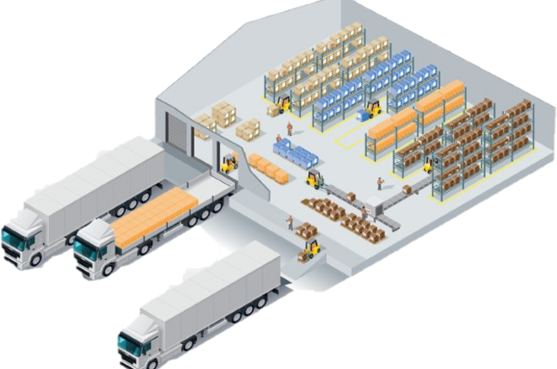
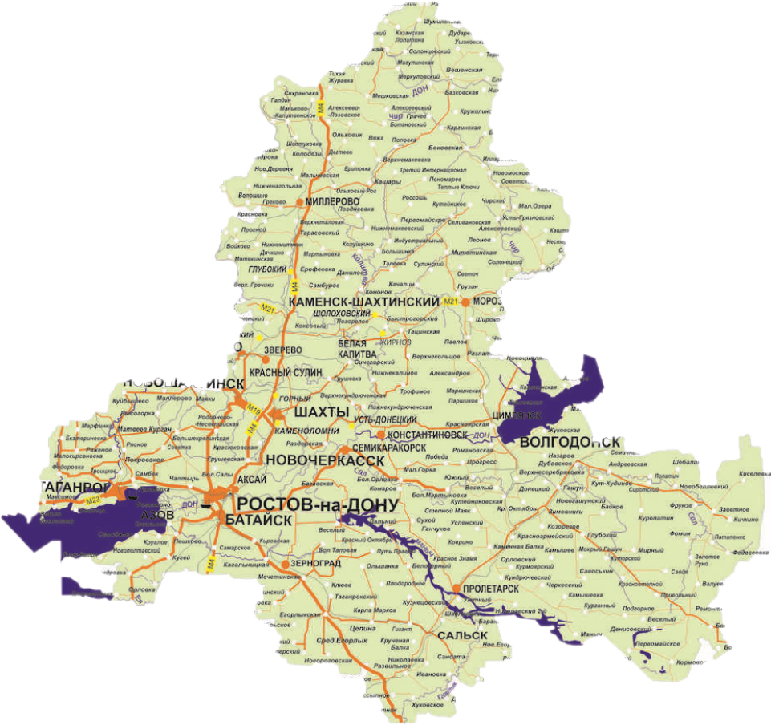
Таможенный склад-распределительных центр ООО «ВЭД Юг ТЛТ»
Рекомендации по использованию распределительного склада в отношении товаров ДНР экспортируемых в дальнее зарубежье.
Преимущества терминала:
1.Находится на развязке федеральных трас.
2.Доставка с Новороссийска – по самым низким ставкам.
3.Таможенный склад, крытый на 1500 кв. метров- самый большой в ЮФО.
4.Равно удалён от границ ДНР и ЛНР.
5.Самый близкий к Ростову-на-Дону (15 км.)
6.Единственный на Юге распределительный таможенный склад.
7.Имеет компетенцию по оформлению товаров по СТ-1 из ДНР/ЛНР.
8.Можно дробить импорт из ДНР /ЛНР на процедуры импорт и таможенный склад.
9.Оборудован для проведения операций по маркировке товара.

Slide 18
ООО «ВЭД Юг ТЛТ» Терминал, на территории которого функционирует одновременно:
Таможенный орган с кодом прибытия ЗТК (ОТО и ТК №3 т/п Азовский (10313013);
Склад Временного Хранения (СВХ);
Таможенный Склад (на территории прилегающей площадке к СВХ).
Адрес: 346882, Ростовская обл., г. Батайск,
ш. Самарское, д. 21А

Slide 19
Рекомендации по использованию распределительного склада в отношении товаров ДНР экспортируемых в дальнее зарубежье.
В целях экономии расходов на логистику и проведения операций с товаром по процедуре Таможенный склад / реэкспорт, рекомендуем:
1. Накапливать товары на ТС из ДНР, убывающие в дальнее зарубежье, поставке обычного склада (спец предложение терминала).
2. После таможенного оформления ТС- заказывать Транспорт для убытия в процедуре Реэкспорт. Не подвигаясь рискуя на простой.
3. Можно объединять несколько отправок в одну отправку при Реэкспорте.
Такой подход позволит:
избегать дополнительных расходов на простоях транспортных средств при Реэкспорте;
Соблюдать сроки плановых отгрузок;
Находить перевозчиков быстро и по самым низким тарифам;
Организовать весь спектр услуг на базе одной организации;

Slide 20
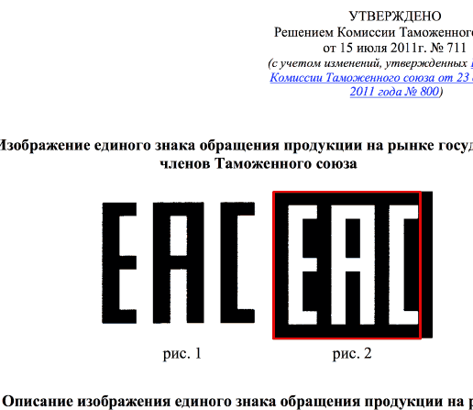
Маркировка Требования обязательной маркировки знаком ЕАС регламентируются Решением КТС № 711 от 15.07.2011.
Какие есть требования и риски у бизнеса в реализации товаров при экспорте / импорте на территории РФ.
Нанесение маркировки ЕАС осуществляют производители или поставщики продукции. Маркировка проводится до момента поступления товаров в обращение. Данный знак соответствия в обязательном порядке также вносится в товарно-сопроводительную документацию.
Маркировать продукцию знаком ЕАС можно только после подтверждения ее соответствия. Для этого впервые выпускаемая в обращение продукция, подлежит обязательной сертификации или же можно осуществить декларирование соответствия на основании собственных доказательств. И сертификат соответствия, и декларация о соответствии имеют равную юридическую силу.
При таможенном оформлении товара таможенным органом может назначаться досмотр для дополнительной проверки достоверности заявленных данных.
При выявлении нарушений в обязательной маркировке импортной продукции таможенный орган вправе отказать в выпуске товара в свободное обращение и обязать участника ВЭД осуществить операции по маркировке товара.
Важно! Если вы получили продукцию без маркировки, то вы имеете право исправить ситуацию. Для этого вы можете воспользоваться процедурой «таможенный склад» и самостоятельно промаркировать товары. Однако у вас возникнут дополнительные расходы по хранению нерастаможенной партии товаров на таможенном складе.

Slide 21
Рекомендации участникам ВЭД
Распространенные нарушения по части маркирования продукции:
полное отсутствие знаков ЕАС;
маркировка нанесена на транспортную упаковку, на товаре — отсутствует;
Чтобы нивелировать риски, участники ВЭД должны принимать меры:
прописывать в контракте с иностранным продавцом обязательные требования нанесения маркировки в соответствии с техническим регламентом к данному товару;
согласовать с органом по сертификации/таможенным представителем полноту сведений, которые указываются на этикетке;
нелегальная маркировка.
после окончательно подтверждения отправлять образец этикетки производителю для маркирования продукции перед отправкой.

Slide 22
Метод 1 – подтверждающие документы
Внешнеторговый договор, действующие приложения, дополнения и изменения к нему
Счет-фактура (инвойс)
Банковские платежные документы (если счет-фактура оплачен), другие платежные документы
Страховые документы в зависимости от условий сделки
Договор по перевозке (договор транспортной экспедиции, если заключался), погрузке, выгрузке или перегрузке товаров, инвойс за перевозку, погрузку, выгрузку или перегрузку товаров в зависимости от условий сделки
Договор об оказании посреднических услуг (агентский договор, др.), инвойсы, банковские платежные документы за оказание посреднических услуг в зависимости от условий сделки
Лицензионный договор, счет-фактура, банковские платежные документы, бухгалтерские и другие документы, содержащие сведения о платежах за использование объектов интеллектуальной собственности (если указанные платежи предусмотрены)
Другие документы и сведения: Прайс , Коммерческое предложение, экспортная ДТ

Slide 23
Таможенный контроль после выпуска товаров
При ввозе товары находятся под таможенным контролем с момента пересечения ими таможенной границы до:
Выпуска в свободное обращение
Уничтожения, отказа в пользу государства, обращения товаров в федеральную собственность
Фактического вывоза товаров
Таможенные органы вправе контролировать достоверность заявленных сведений в течение трех лет со дня утраты товарами статуса находящихся под таможенным контролем
Условно выпущенные товары контролируются в течение всего срока условного выпуска

Slide 24
СПАСИБО ЗА ВНИМАНИЕ Заместитель директора Ишанов Иван тел.+79897121112

